Slide 1
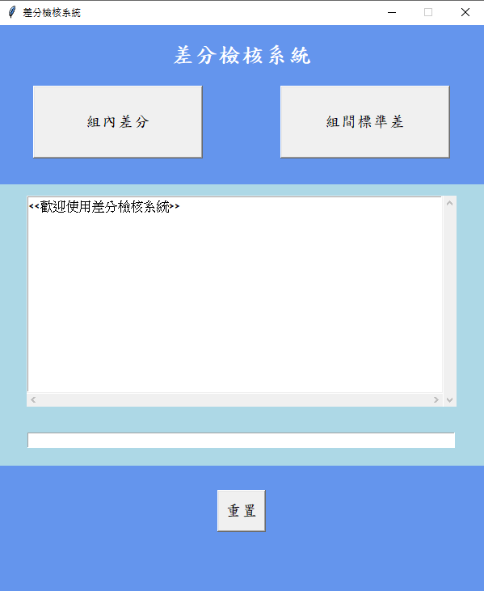
STEP1:
開啟此程式
並依需求點選組內差分或組間標準差
以選擇要匯入的檔案
*匯入的檔案必須是.xlsx

Slide 2
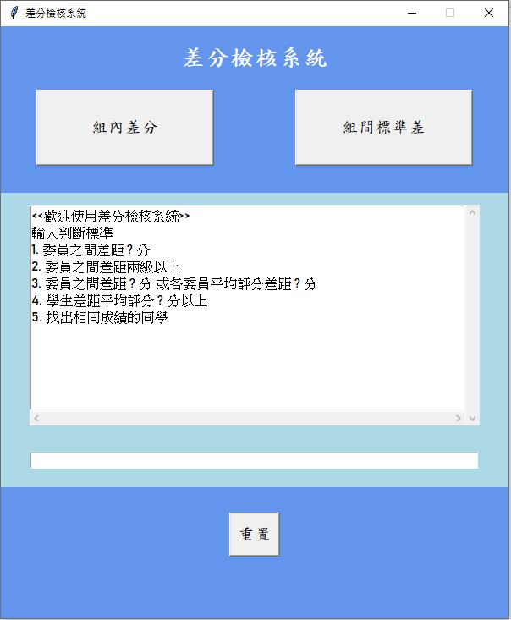
STEP2:
(以資工系做組內差分為例)
選擇完要計算的檔案後
請依各系標準或需求在此輸入欲使用的方案

Slide 3
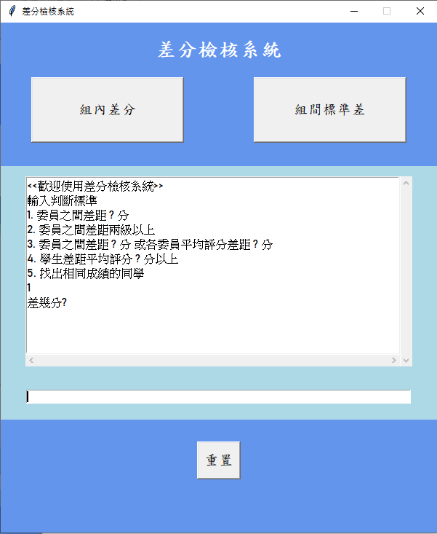
STEP3:
依照輸出框輸出的文字繼續輸入

Slide 4
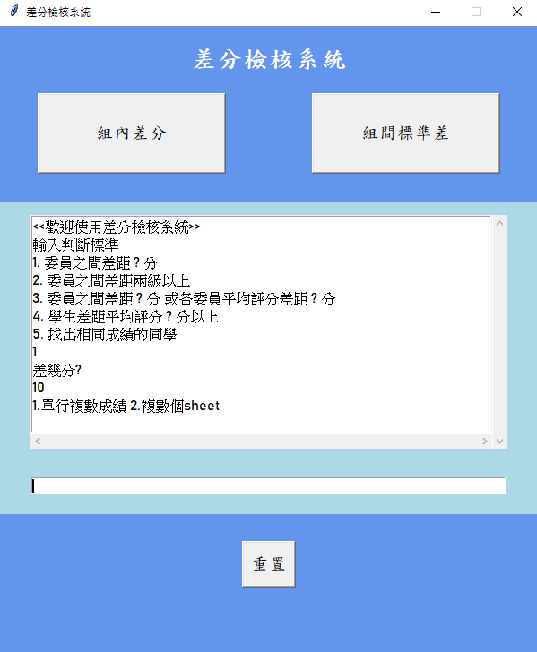
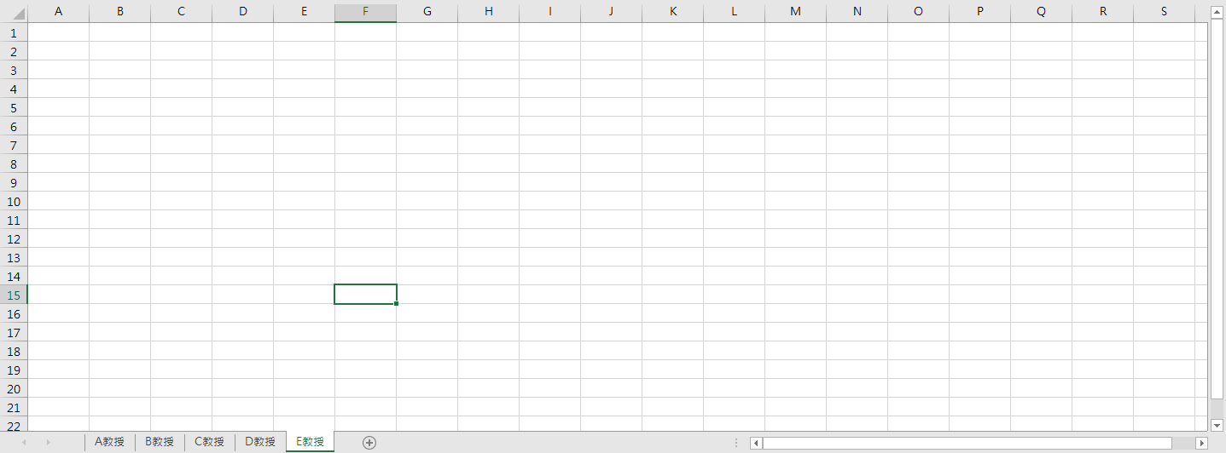
STEP4:
到此步驟請開啟選擇的原檔案
確認檔案屬於下列何者
1
2

Slide 5
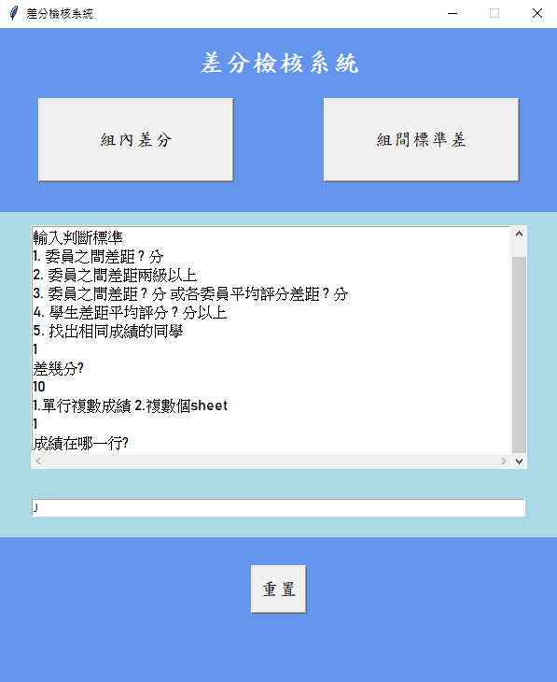
STEP5:
請確認選擇的檔案成績所在欄位
請選擇總成績所在的欄位

Slide 6
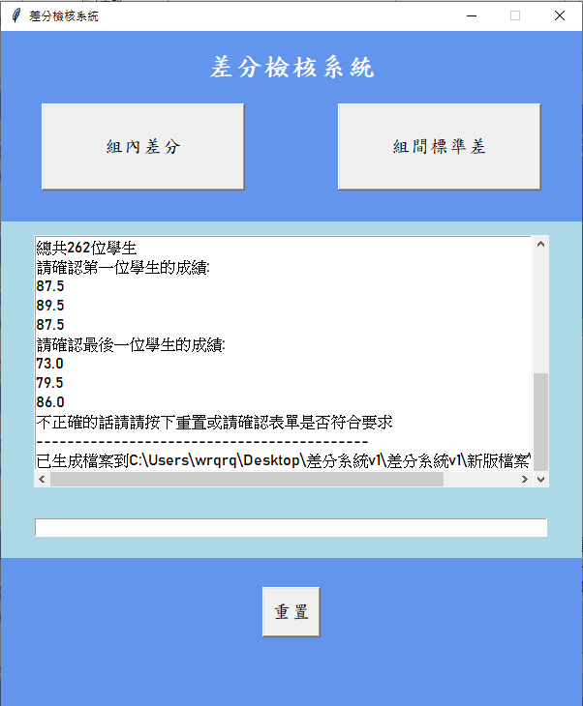
STEP6:
輸出結果
可對照首末學生成績
確認有無選錯檔案
最後會將差分結果檔案(output.xlsx)
生成在原檔案位置

Slide 7
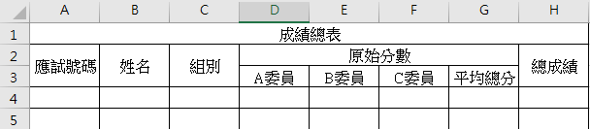


*注意事項*
如果中途有輸入錯誤的情況，請按下重置並重新選擇檔案
請確認匯入的檔案符合以下格式
僅有一個成績總檔:
不支援每位評分老師各有一個檔案
請將每位老師的檔案以新增sheet的方式將其他檔案的資料複製最後彙整成一個檔案
僅有一個title:
請合併成一列

Slide 8
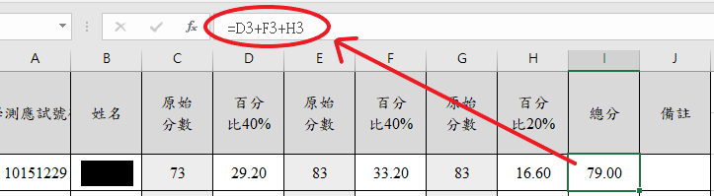
*注意事項*
3. 成績不能以公式的方式顯現
匯入的檔案必須是.xlsx(新版excel)
學校系統生成的原檔案為.xls(舊版excel)
請打開點選另存新檔儲存成.xlsx

